Slide 1


Fatec Diadema – Centro Paula Souza
Disciplina: Laboratório de Desenvolvimento Web (6º Semestre)
Workonnection – Plataforma para Divulgação de Vagas Temporárias com Feedback Obrigatório
Autores / Discentes:
Caroline de Carvalho Mendes • Gabriel da Silva Gutierres • Guilherme Gomes da Silva
Hugo Aparecido de Oliveira Costa • Paulo Roberto Santos Elias • Priscila de Carvalho Mendes
Notes:
ROTEIRO DO ORADOR (SLIDE 1 - CAPA):
"Boa noite a todos os professores e colegas. Somos discentes da Fatec Diadema – Centro Paula Souza, no curso de Gestão da Tecnologia da Informação / Desenvolvimento de Software.
Apresentamos hoje o projeto desenvolvido para a disciplina de Laboratório de Desenvolvimento Web, intitulado: 'Workonnection – Plataforma para Divulgação de Vagas Temporárias com Feedback Obrigatório'.
A nossa equipe é composta por: Caroline Mendes, Gabriel Gutierres, Guilherme Silva, Hugo Costa, Paulo Roberto Santos Elias e Priscila Mendes.
Vamos demonstrar como concebemos, desenvolvemos e validamos uma solução full-stack que alia rigor de engenharia de software com impacto social prático alinhado à Agenda 2030 da ONU."

Slide 2
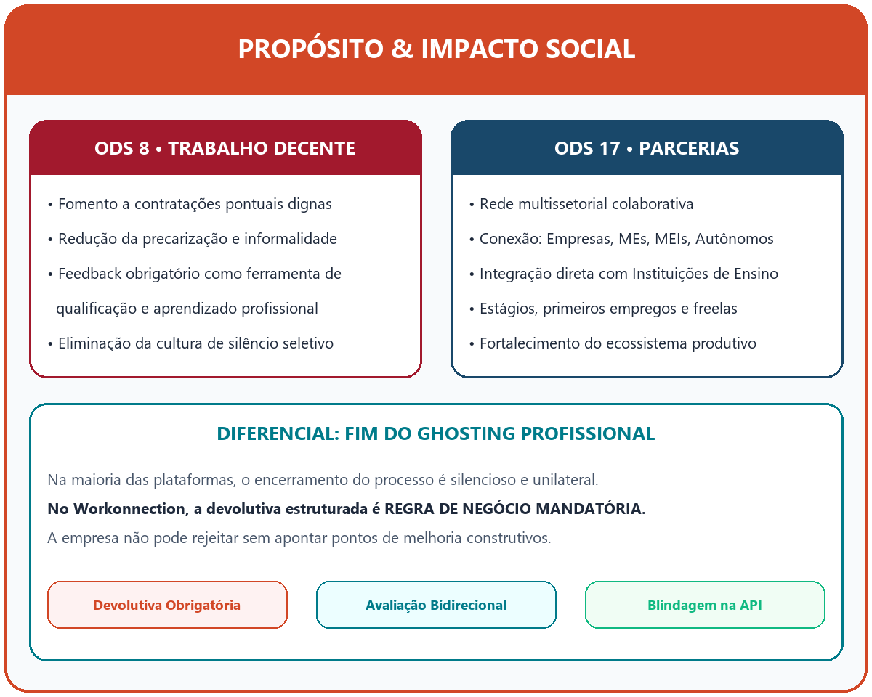
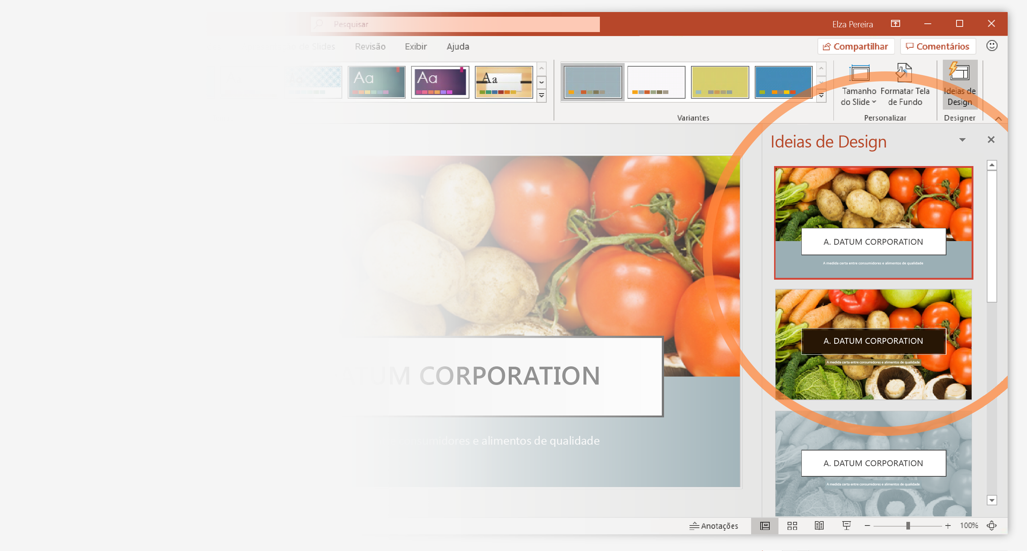
Introdução
Contexto e Problema de Mercado:
O mercado brasileiro de trabalho temporário e prestação autônoma de serviços caracteriza-se pela elevada informalidade e carência de canais confiáveis que conectem estudantes e profissionais a oportunidades pontuais.
A Falha Crônica: Ghosting Profissional:
Plataformas contemporâneas aceleraram o envio de currículos, mas a etapa de encerramento permanece silenciosa e unilateral. Candidatos são recusados sem qualquer devolutiva ou justificativa, o que gera desgaste emocional e impede a identificação de lacunas técnicas (SILVA; RODRIGUES, 2025).
Objetivo do Workonnection:
Desenvolver e avaliar uma plataforma web full stack voltada a vagas temporárias, instituindo o feedback estruturado obrigatório como regra de negócio nativa na recusa ou conclusão de seleções.
Alinhamento com a Agenda 2030 da ONU:
• ODS 8 (Trabalho Decente e Crescimento Econômico): relações formais e transparentes, transformando cada seleção em insumo concreto de capacitação.
• ODS 17 (Parcerias e Meios de Implementação): rede colaborativa unindo empresas, MEIs, autônomos, estudantes e instituições de ensino.
Notes:
ROTEIRO DO ORADOR (SLIDE 2 - INTRODUÇÃO):
"Na Introdução, situamos o problema que motivou o projeto. No Brasil, o trabalho temporário é marcado por informalidade e desconfiança. Mas o ponto crítico que atacamos é o chamado 'ghosting profissional': você se candidata, aguarda dias, e o processo simplesmente fecha sem que ninguém lhe diga por que foi recusado.
Segundo Silva e Rodrigues (2025), essa ausência de feedback gera desgaste emocional crônico e impede o candidato de saber se faltou um certificado, uma habilidade técnica ou uma postura profissional.
O Workonnection resolve isso na raiz arquitetural: desenvolvemos uma plataforma onde o contratante é OBRIGADO pelo software a dar uma devolutiva construtiva para concluir a recusa ou fechar a vaga.
Alinhamos o sistema a dois Objetivos de Desenvolvimento Sustentável da ONU:
1) ODS 8 (Trabalho Decente), combatendo a informalidade e qualificando trabalhadores;
2) ODS 17 (Parcerias e Meios de Implementação), integrando academia, microempreendedores e empresas."

Slide 3
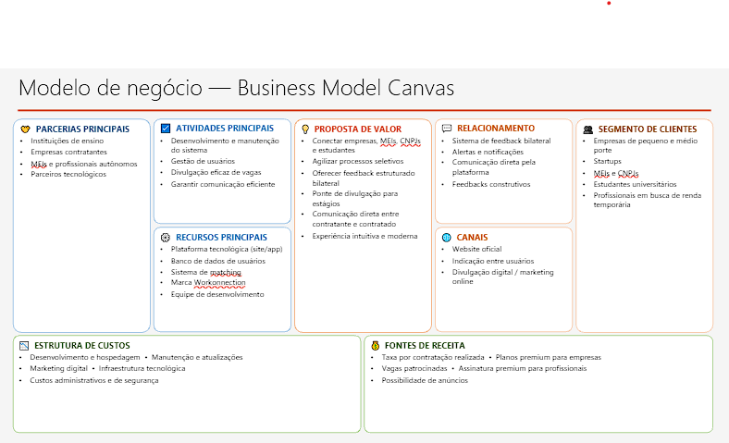
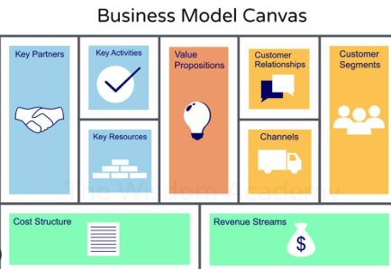
Modelo de negócio — Business Model Canvas
Notes:
ROTEIRO DO ORADOR (SLIDE 3 - BUSINESS MODEL CANVAS):
"Apresentamos aqui o Business Model Canvas do Workonnection, modelando a sustentabilidade e operação da solução:
1. Proposta de Valor: conectar empresas, MEIs, CNPJs e estudantes de forma ágil, com comunicação direta e a garantia de um feedback estruturado bilateral. Não é apenas uma lista de vagas, é uma ponte de desenvolvimento e estágios.
2. Segmento de Clientes: estudantes universitários em busca de renda inicial ou estágio; MEIs e autônomos que prestam serviços; e pequenas/médias empresas e startups que necessitam de contratações pontuais ágeis.
3. Parcerias Principais: instituições de ensino superior (como Fatecs e universidades), associações comerciais, MEIs e provedores de infraestrutura em nuvem (Vercel, Render, MongoDB Atlas, Cloudinary).
4. Atividades e Recursos Principais: desenvolvimento full-stack, gestão de usuários com privacidade (LGPD), algoritmo de busca contextual, chat em tempo real via WebSockets e a própria marca Workonnection.
5. Relacionamento e Canais: relação transparente baseada em devolutivas mútuas e notificações em tempo real, distribuída via portal web responsivo e indicações acadêmicas.
6. Custos e Receitas: estrutura enxuta de hospedagem em nuvem, armazenamento de documentos e segurança; monetização futura prevista por taxas por contratação bem-sucedida, vagas patrocinadas e planos premium corporativos."

Slide 4
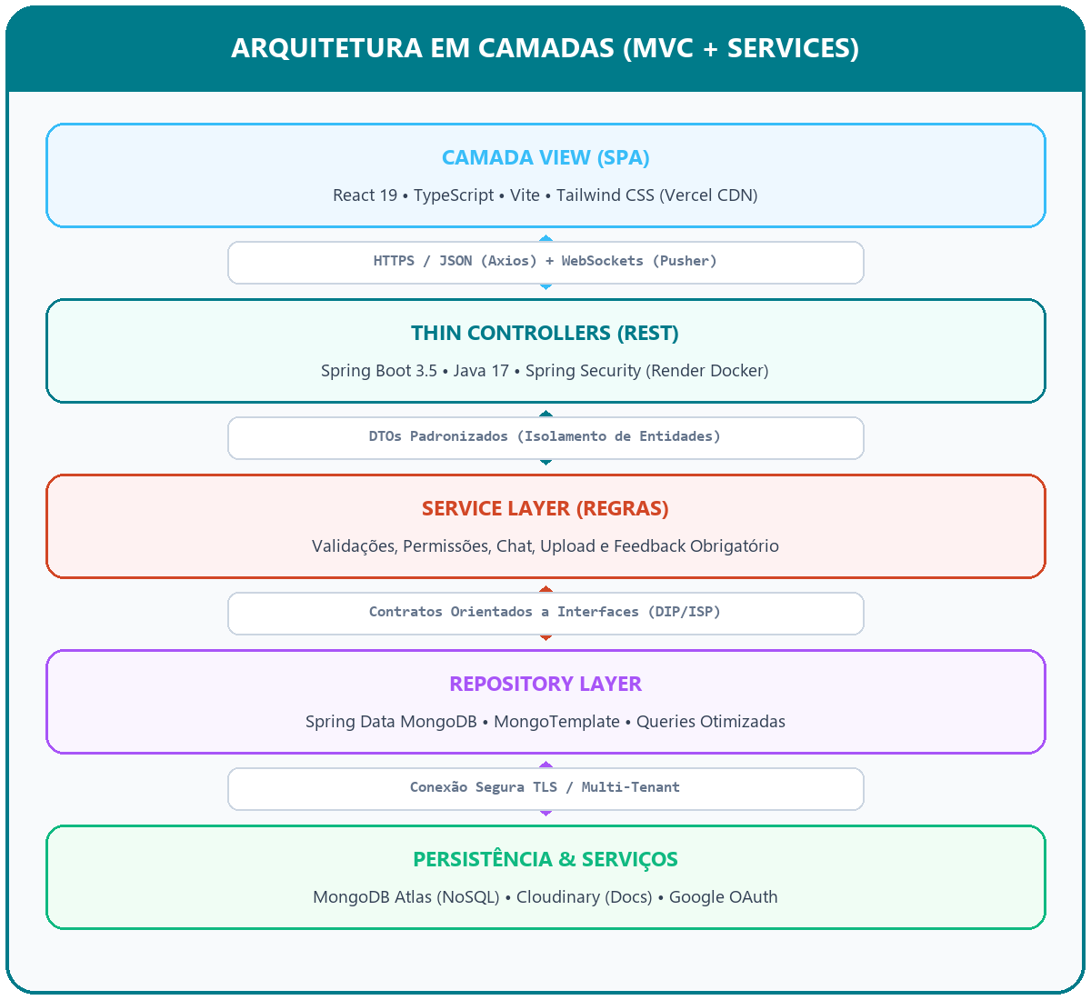
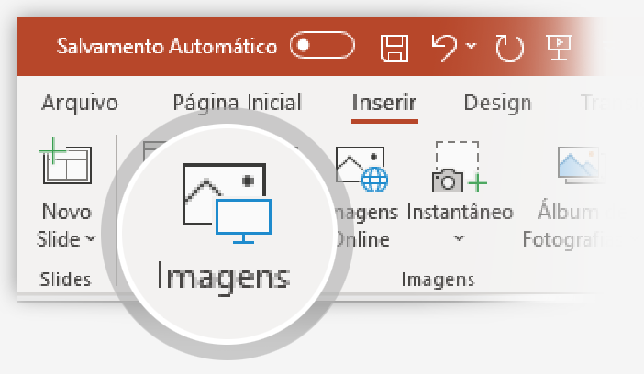
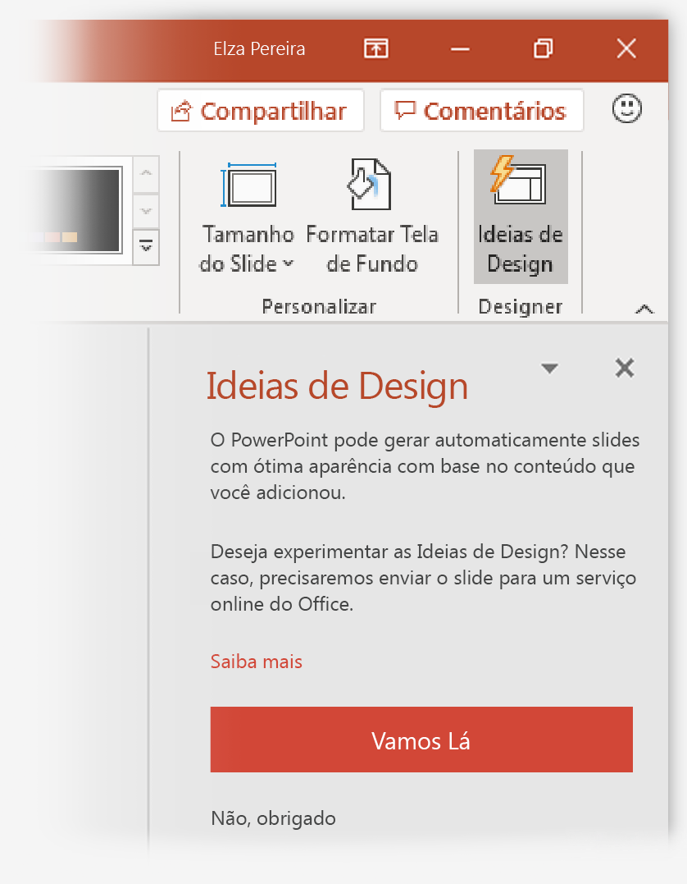
Materiais e Métodos (Referencial Teórico)
Abordagem baseada na Engenharia de Software Empírica (ESE) por Estudo de Caso (YIN, 2014; HOLLWECK, 2015; GUEVARA-VEGA et al., 2021) e ISO/IEC 25010.
1
1. Processo de Desenvolvimento Ágil (Scrum / Kanban):
Modelo iterativo e incremental em 4 ciclos evolutivos (sprints) entre ago-nov/2026 com equipe de 6 integrantes. Governança com Product Backlog (15 histórias de usuário), quadro Kanban e reuniões semanais de planejamento e retrospectiva (BECK et al., 2001; SOMMERVILLE, 2019; PRESSMAN; MAXIM, 2021).
2
2. Arquitetura em Camadas Desacoplada (MVC + Service Layer):
Isolamento entre View e Model (KRASNER; POPE, 1988). Prevenção do antipadrão Fat Controllers com Service Layer centralizadora de regras transacionais, permissões e validação de feedback obrigatório no Spring Boot 3 / Java 17; SPA no React 19 / TypeScript / Vite (SOMMERVILLE, 2019).
3
3. Gerenciamento de Configuração, CI/CD e Docker:
Controle de versão no GitHub com feature branches e Pull Requests para reactVersion e main. Pipeline no GitHub Actions executando varredura Gitleaks (DevSecOps), lint Node.js 20, MongoDB 7 efêmero no runner, Maven verify e Docker Multi-Stage (Nginx Alpine e Temurin JRE 17).
4
4. Validação e Qualidade de Software em 3 Níveis (ISO/IEC 25010):
Estratégia abrangendo: (i) 22 cenários funcionais caixa-preta em BDD Gherkin (SMART, 2015); (ii) suíte automatizada de 57 testes (JUnit 5, Mockito, MockMvc) com Quality Gate de 70% no JaCoCo; e (iii) testes empíricos de usabilidade com usuários reais (Vitor e Bernardo).
Notes:
ROTEIRO DO ORADOR (SLIDE 4 - MATERIAIS E MÉTODOS):
"Em Materiais e Métodos, destacamos o embasamento acadêmico e técnico da nossa engenharia de software:
1. Processo Ágil: adotamos princípios do Manifesto Ágil (Beck, 2001) e Scrum (Sommerville, 2019; Pressman, 2021), operando em 4 sprints ao longo de 3 meses. Mantivemos Product Backlog com 15 histórias de usuário e quadro Kanban.
2. Arquitetura MVC com Service Layer: seguimos Krasner & Pope (1988) e Sommerville (2019) para evitar o antipadrão 'Fat Controllers'. Nossos controllers no Spring Boot são enxutos; toda a regra de negócio e a validação do feedback obrigatório residem na Camada de Serviços. O frontend é uma SPA moderna com React 19 e Vite.
3. Gerenciamento de Configuração e DevSecOps: fluxo de trabalho estrito no GitHub com feature branches integradas via Pull Request. Nossa pipeline no GitHub Actions roda checagem de segredos com Gitleaks, compila o React em Node 20, sobe um container efêmero oficial do MongoDB 7 e executa o ciclo Maven verify.
4. Validação em 3 Níveis: elaboramos 22 cenários formais em BDD Gherkin (Smart, 2015), 57 testes automatizados com trava no JaCoCo e testes empíricos de usabilidade com usuários representativos (Vitor e Bernardo)."

Slide 5
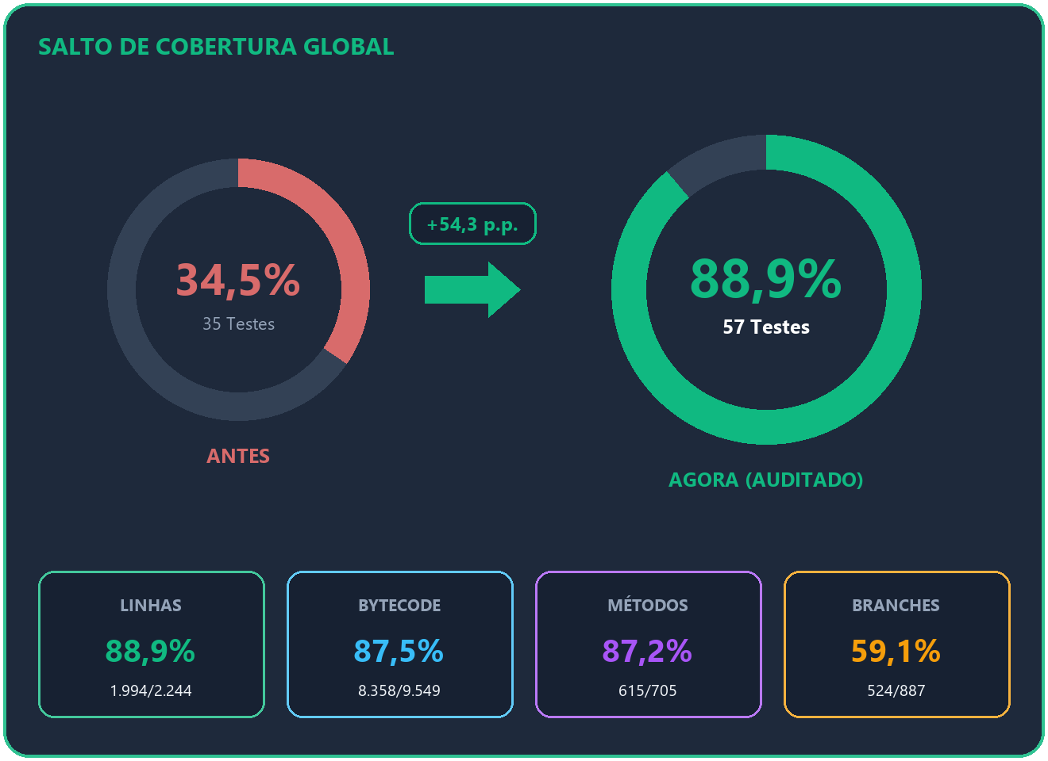
Resultados — Métricas de Gerenciamento e Qualidade
1
Escopo Ágil Planejado vs. Entregue (100% Concluído):
Foram planejadas 15 histórias de usuário no Product Backlog e no Plano de Release, com 100% de conclusão nas 4 sprints pelos 6 colaboradores, consolidadas em 8 módulos operacionais integrados em produção.
2
Classes do Backend e Persistência NoSQL (MongoDB Atlas):
O projeto é estruturado em mais de 25 classes Java/Spring Boot (Controllers REST, Service Layer, Repositories e DTOs de isolamento). A persistência utiliza 5 coleções documentais principais no MongoDB Atlas: usuarios, vagas, candidaturas, feedbacks e mensagens, com subperfis polimórficos e índices TTL.
3
Linhas de Código e Salto de Cobertura JaCoCo (88,86%):
Auditoria de 2.244 linhas de código no backend. A suíte foi expandida para 11 classes de teste, saltando de 34,54% (35 testes) para 88,86% de cobertura de linhas com 57 testes automatizados (JUnit 5, Mockito, MockMvc). Controllers atingiram 100% e serviços centrais superaram 94% de cobertura.
4
Validação Empírica de Usabilidade e Desempenho:
100% de conclusão autônoma das tarefas pelos usuários representativos Vitor (Estudante/Candidato) e Bernardo (Empresa/Contratante). O tempo de conclusão do fluxo crítico (candidatura + feedback obrigatório) caiu para menos de 3 minutos, com avaliação unânime de facilidade e clareza.
Notes:
ROTEIRO DO ORADOR (SLIDE 5 - RESULTADOS E MÉTRICAS):
"Neste slide de Resultados, apresentamos os indicadores quantitativos exatos exigidos pelo modelo da disciplina:
1. Funções planejadas vs entregues: planejamos 15 histórias de usuário e entregamos 100% delas (todas as 15 concluídas) ao longo das 4 iterações, distribuídas em 8 módulos operacionais.
2. Estrutura de Classes e Banco: o backend é composto por mais de 25 classes estruturadas entre Thin Controllers, Services, Repositories e DTOs. Nosso banco NoSQL MongoDB Atlas utiliza 5 coleções documentais principais: usuarios, vagas, candidaturas, feedbacks e mensagens, aproveitando índices TTL para expiração de vagas.
3. Linhas de Código e Testes JaCoCo: auditamos 2.244 linhas no backend. Saltamos de uma cobertura inicial frágil de 34,54% para expressivos 88,86% auditados pelo JaCoCo na esteira CI/CD, com 57 testes executados. Todos os nossos controllers REST atingiram 100% de cobertura.
4. Usabilidade: nos testes empíricos com Vitor e Bernardo, tivemos 100% de sucesso nas tarefas sem suporte, e o fluxo de candidatura e retorno com feedback foi executado em menos de 3 minutos."

Slide 6
Resultados — SOLID, Camada de Serviços e Módulos
Aplicação prática dos princípios SOLID, abordagem orientada a serviços e módulos implementados no semestre:
1
DIP (Inversão de Dependência) & Princípios SOLID Aplicados:
• DIP: Controllers e Services dependem exclusivamente de interfaces e abstrações (ex: UsuarioRepository, VagaRepository via Spring IoC e @Autowired), sem acoplamento a drivers concretos de banco NoSQL.
• SRP (Responsabilidade Única): Thin Controllers cuidam unicamente do roteamento HTTP e serialização de DTOs; regras transacionais, permissões e validação de feedback residem estritamente na Service Layer.
• ISP (Segregação de Interfaces): Contratos públicos segregados (VagaOperationsContract, CandidaturaOperationsContract, FeedbackOperationsContract) facilitando manutenção e mocks de teste.
2
Abordagem Orientada a Serviços e Integração de APIs / Microsserviços:
Toda a lógica corporativa é centralizada em uma Camada de Serviços desacoplada com segurança Spring Security, integrando quatro serviços externos especializados via SDKs oficiais:
• Pusher Channels (WebSockets): mensageria em tempo real para chat com confirmação de leitura;
• Cloudinary API: upload e entrega em nuvem de fotos e comprovantes (PDF/PNG até 10 MB) com fallback local;
• Google Identity Services (OAuth 2.0): login social federado via tokens criptográficos JWT;
• JavaMail (SMTP): serviço para disparo de códigos transitórios de verificação cadastral.
3
Oito Módulos Funcionais Entregues no Semestre:
M1: Gestão de Contas Multi-Perfil e Privacidade (LGPD) com exclusão de conta em cascata;
M2: Upload e Validação de Documentos Comprobatórios em nuvem via Cloudinary;
M3: Gestão de Vagas Temporárias com engajamento autoral (curtidas, comentários);
M4: Busca Contextual Dinâmica e Filtros por Modalidade (Presencial, Remoto, Híbrido);
M5: Candidaturas e Triagem com fluxo de status (EM_CHAT, ALINHAMENTO_FINAL);
M6: Feedback Obrigatório Construtivo e Avaliação Recíproca na contratação/recusa;
M7: Chat Interno em Tempo Real via Pusher com histórico persistido e exclusão unilateral;
M8: Central de Notificações, Autenticação Híbrida e Suporte a Tema Claro/Escuro.
4
Matriz de Permissões e Regras de Negócio Blindadas:
• Controle por Perfil: Estudante possui atuação restrita a candidato (bloqueio HTTP 403 para criação de vaga); MEI e Empresas podem contratar ou prestar serviços conforme o papel na oportunidade. Bloqueio estrito de autocandidatura.
• Blindagem de Feedback: O método atualizarStatus bloqueia transição direta para status RECUSADO (HTTP 400), exigindo acionamento de recusarComFeedback com motivo e dicas construtivas (HTTP 422 se ausente).
Notes:
ROTEIRO DO ORADOR (SLIDE 6 - SOLID, SERVIÇOS E RECURSOS):
"Neste segundo slide de Resultados, detalhamos a arquitetura de código:
1. Princípios SOLID: aplicamos intensamente o DIP (Inversão de Dependência) com o container IoC do Spring Boot, onde nenhuma classe de negócio conhece a implementação de banco NoSQL — todas operam por interfaces segregadas (ISP). Adotamos o SRP separando Thin Controllers de Service Layers com contratos bem delimitados.
2. Abordagem Orientada a Serviços: a camada de serviços atua como orquestradora central e consome 4 serviços externos via SDKs: Pusher para chat instantâneo WebSockets, Cloudinary para uploads de documentos com fallback local, Google OAuth para autenticação federada e JavaMail para códigos temporários.
3. Oito Módulos Concluídos: cobrimos desde a gestão multi-perfil (Estudante, MEI, ME, Empresa) até a exclusão de conta em cascata inspirada na LGPD, vagas com engajamento, busca dinâmica, chat em tempo real e notificações.
4. Blindagem do Feedback: como diferencial inovador, no backend o método atualizarStatus lança erro HTTP 400 caso alguém tente recusar um candidato diretamente. A única forma permitida é via recusarComFeedback, que valida se o contratante preencheu orientações construtivas (lançando HTTP 422 se faltar dados). A regra é garantida pelo código, não apenas pelo visual."

Slide 7
Considerações finais
Dificuldades técnicas vivenciadas pela equipe, superação na engenharia e perspectivas futuras:
1
Dificuldades Técnicas Vivenciadas e Superadas pela Equipe:
• Autenticação Cross-Site e Políticas de CORS: integração da SPA na Vercel com a API Spring Boot na nuvem Render, resolvendo incompatibilidades de cookies de sessão cross-domain (SameSite=None; Secure) e alinhamento de CORS restrito às origens homologadas.
• Gestão de Memória da JVM e Healthchecks na CI/CD: estabilização do container MongoDB 7 efêmero na pipeline GitHub Actions e configuração fina da JVM (-XX:MaxRAMPercentage=75.0) para suportar o teto restrito de 512 MB da nuvem Render sem falhas de Out of Memory.
• Modelagem NoSQL e Exclusão em Cascata: garantia de integridade relacional entre usuários, vagas, candidaturas e feedbacks em banco orientado a documentos (MongoDB Atlas), executando remoção em cascata coordenada em conformidade com a LGPD sem chaves estrangeiras nativas.
2
Síntese dos Resultados e Impacto Social (Agenda 2030 da ONU):
• Alcance pleno de 100% dos objetivos propostos: software modular entregue, 88,86% de cobertura de código auditada pelo JaCoCo e 100% de sucesso nos testes de usabilidade com execução de fluxos completos em menos de 3 minutos.
• Contribuição prática aos ODS 8 (Trabalho Decente) e 17 (Parcerias e Meios de Implementação), extinguindo o ghosting profissional no mercado temporário e articulando estudantes, autônomos e contratantes em uma rede auditável e confiável.
3
Trabalhos Futuros Mapeados para o Backlog:
• Aplicativo móvel nativo (React Native / Flutter) com notificações push para autônomos em campo;
• Validação cadastral automática de documentos comprobatórios via OCR (Reconhecimento Óptico de Caracteres);
• Evolução das práticas de privacidade e LGPD (opção de anonimato em avaliações sensíveis e termos de consentimento formais);
• Implementação de suíte de testes automatizados ponta a ponta (E2E) com Cypress / Playwright.
Notes:
ROTEIRO DO ORADOR (SLIDE 7 - CONSIDERAÇÕES FINAIS):
"Para encerrar, nas Considerações Finais refletimos sobre a jornada e o aprendizado:
1. Dificuldades e Superação: enfrentamos desafios reais de computação em nuvem, especialmente cookies cross-site entre Vercel e Render, limites de memória JVM no plano gratuito da nuvem e a garantia de exclusão em cascata (LGPD) em um banco NoSQL documental que não possui integridade referencial nativa. Superamos todos com engenharia e testes.
2. Impacto Social: comprovamos que a tecnologia pode ser uma alavanca para os ODS 8 e 17, combatendo a precarização e transformando o silêncio seletivo em oportunidade concreta de aprendizado.
3. Próximos Passos: planejamos o aplicativo mobile nativo para trabalhadores externos, validação documental por OCR e suíte E2E automatizada.
Agradecemos à professora Elza e à Fatec Diadema pelo apoio. Estamos abertos a perguntas!"

